Slide 1
স্বাগতম

Slide 2
পরিচিতি
ষষ্ঠ - শ্রেণি
বিষয় - গণিত
অধ্যায়- তিন
শিক্ষার্থী - ৬০জন
সময় - ৪৫ মিনিট

Slide 3
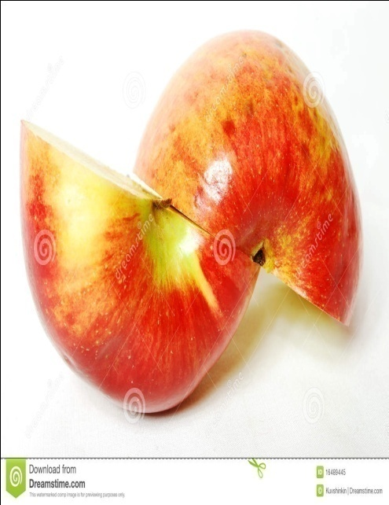
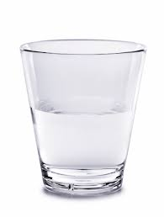
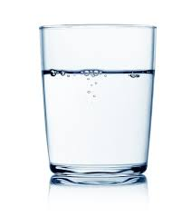

Slide 4
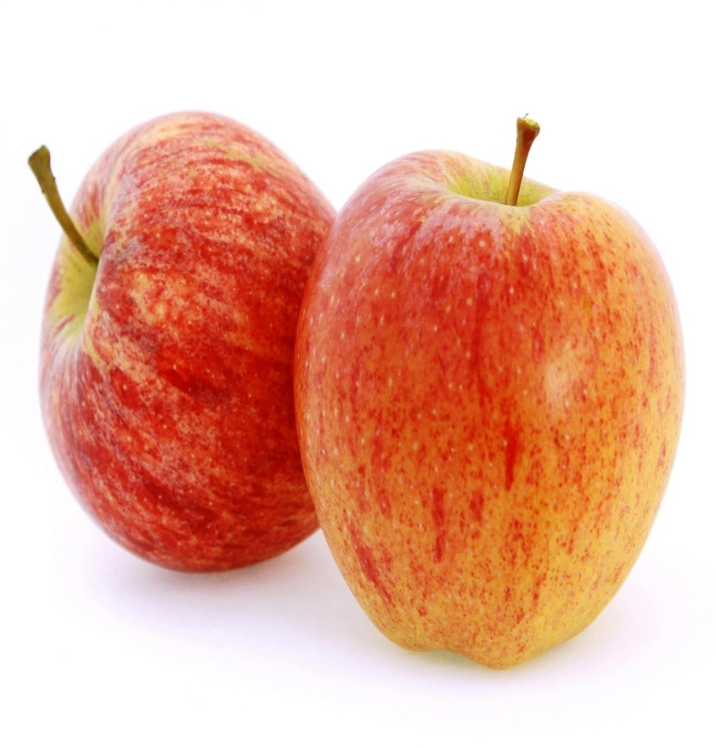

Slide 5
পূর্ণসংখ্যা

Slide 6
শিখনফল এই অধ্যায় শেষে শিক্ষার্থীরা- ১।পূর্ণসংখ্যা কী তা বলতে পারবে ২।পূর্ণসংখ্যার ক্রম বলতে পারবে ৩।সংখ্যারেখায় পূর্ণসংখ্যা স্থাপন করতে পারবে

Slide 7
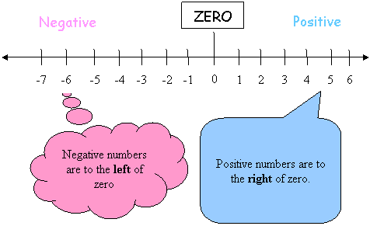
CENTER

Slide 9
একক কাজ -5,7,8,-3,-1,2,1,9 সংখ্যাগুলো ক্রম অনুসারে লিখ ।

Slide 10
অঋনাত্নক পূর্ণসংখ্যা
-5
-4
-3
-2
-1
0
1
2
3
4
5
ঋর্নাত্নক পূর্ণসংখ্যা
স্বাভাবিক পূর্ণসংখ্যা

Slide 11
দলগত কাজ সংখ্যারেখায় স্থাপন কর গ্রুপ (ক ) 1 এবং -10 গ্রুপ (খ) -3 এবং -8 গ্রুপ (গ) 5 এবং -2 গ্রুপ (ঘ) 2 এবং 10

Slide 12
মূল্যায়ন (১) -7<-2 (২) 3>4 (৩) -5<1 ঊপরের তথ্যের আলোকে কোনটি সঠিক (ক) ১ ,২ (খ) ১,৩ (গ) ২,৩ (ঘ) ১,২ এবং ৩

Slide 13
বাড়ীর কাজ
অঋণাত্নক সংখ্যা বলতে কি বুঝ?
সংখ্যারেখায় স্থাপন করঃ -5 এবং 3

Slide 14
ধন্যবাদ

